Slide 1
O LIVRO de
APOCALIPSE
Lição 8
Apocalipse 14

Slide 2
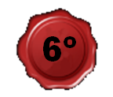
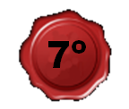
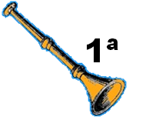
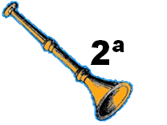
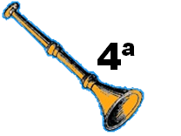
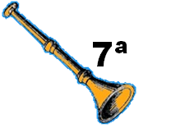
Quarto Intervalo
= Livro de Sete Selos
Parêntesis
Quinto Intervalo:
O Fim da Tribulação
Cap. 12-13, 14,
15:1-16:1
Parê
Parêntesis
Três Ais
Parêntesis
Apocalipse 6 - 18

Slide 3
O Esboço
B. A Tribulação Na Terra (6 - 18)
4. Quinto Intervalo: Um Olhado Ao Fim da Tribulação (14)
a. Um Quadro do Cordeiro Com os 144.000 (14:1-5)
b. Proclamação do Evangelho (14:6-7)
c. Pronunciamento de Julgamento Sobre Babilônia (14:8)
d. Pronunciamento de Julgamento Sobre Aqueles Que Receberam A Marca da Besta (14:9-12)
e. Louvor Para Aqueles Que Morreram Em Cristo (14:13)
f. Uma Vista de Armagedom (14:14-20)

Slide 4
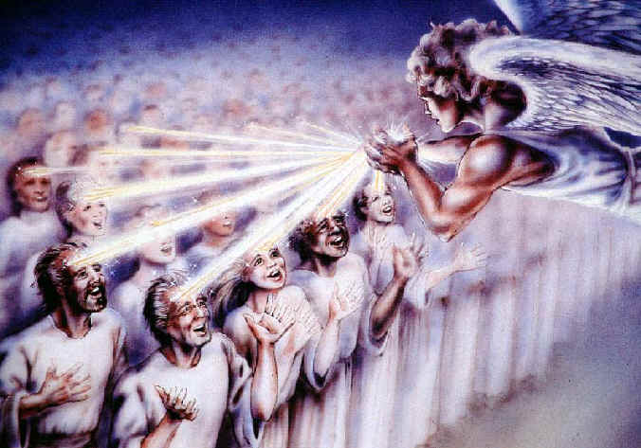
a. Um Quadro do Cordeiro Com os 144.000 (14:1-5)
¹E olhei, e eis que estava o Cordeiro sobre o monte Sião, e com ele cento e quarenta e quatro mil, que em suas testas tinham escrito o nome de seu Pai.
Vimos os 144.000 em Apocalipse capítulo 7. Eles são todos judeus enviados para pregar o Evangelho do Reino.

Slide 5
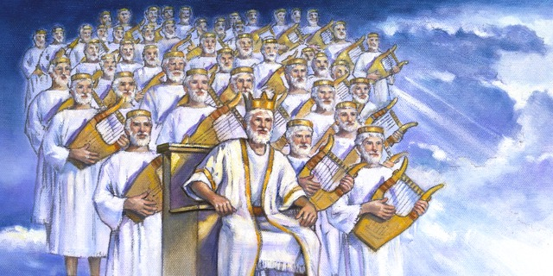
a. Um Quadro do Cordeiro Com os 144.000 (14:1-5)
²E ouvi uma voz do céu, como a voz de muitas águas, e como a voz de um grande trovão; e ouvi uma voz de harpistas, que tocavam com as suas harpas. ³E cantavam um como cântico novo diante do trono, e diante dos quatro animais e dos anciãos; e ninguém podia aprender aquele cântico, senão os cento e quarenta e quatro mil que foram comprados da terra.

Slide 6
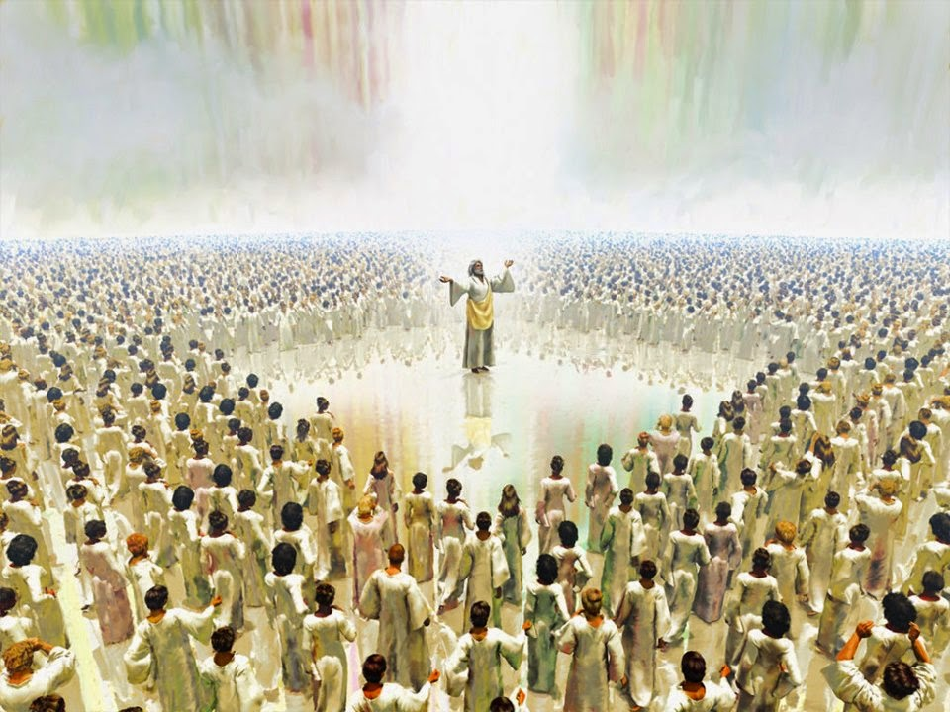
a. Um Quadro do Cordeiro Com os 144.000 (14:1-5)
⁴Estes são os que não estão contaminados com mulheres; porque são virgens. Estes são os que seguem o Cordeiro para onde quer que vá. Estes são os que dentre os homens foram comprados como primícias para Deus e para o Cordeiro. ⁵E na sua boca não se achou engano; porque são irrepreensíveis diante do trono de Deus.
Os 144.000 são
jovens virgens.

Slide 7
b. Proclamação do Evangelho (14:6-7)
⁶E vi outro anjo voar pelo meio do céu, e tinha o evangelho eterno, para o proclamar aos que habitam sobre a terra, e a toda a nação, e tribo, e língua, e povo, ⁷Dizendo com grande voz: Temei a Deus, e dai-lhe glória; porque é vinda a hora do seu juízo. E adorai aquele que fez o céu, e a terra, e o mar, e as fontes das águas.
O chamada final! A hora do seu juízo está falando sobre a revelação, quando Jesus volta com a igreja para destruir os incrédulos.

Slide 8
c. Julgamento Sobre Babilônia (14:8)
⁸E outro anjo seguiu, dizendo: Caiu, caiu Babilônia, aquela grande cidade, que a todas as nações deu a beber do vinho da ira da sua fornicação.
A intensidade da frase repetida “Caiu, caiu" fala de um julgamento duplo: sobre o sistema político e sobre o sistema religioso. O julgamento é contra os sistema político-religioso, e contra a cidade. Babilônia deve ser destruída.

Slide 9
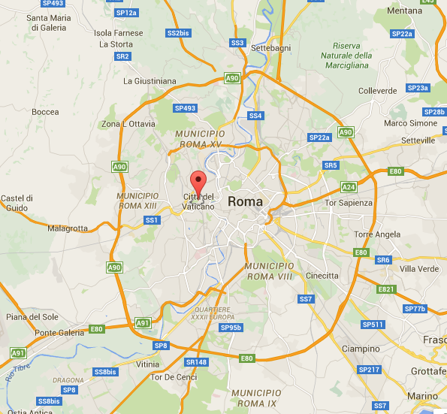

Slide 10
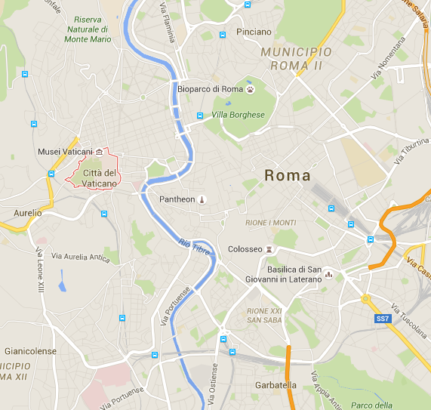
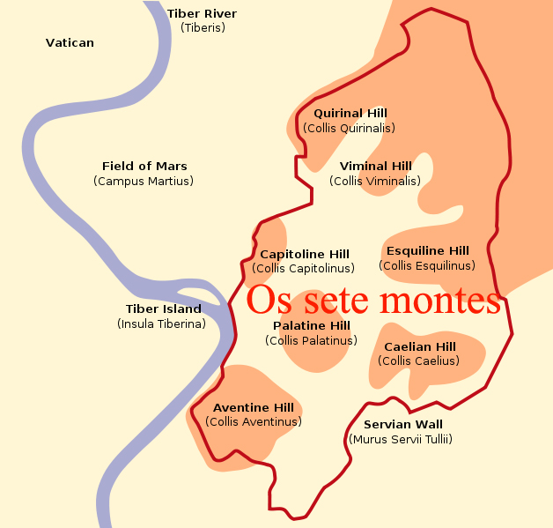

Slide 11
c. Julgamento Sobre Babilônia (14:8)
⁸E outro anjo seguiu, dizendo: Caiu, caiu Babilônia, aquela grande cidade, que a todas as nações deu a beber do vinho da ira da sua fornicação.
Do ponto de vista celestial a Babilônia já caiu, embora seu castigo real ainda não tenha ocorrido. A queda mesmo de Babilônia se descreve nos capítulos 17-18. Deus geralmente anuncia Seus atos antes que aconteçam.

Slide 12
c. Julgamento Sobre Babilônia (14:8)
⁸E outro anjo seguiu, dizendo: Caiu, caiu Babilônia, aquela grande cidade, que a todas as nações deu a beber do vinho da ira da sua fornicação.
A grande cidade é Roma e a sede da religião falsa é o Vaticano. Com o reavivamento do antigo Império Romano, seu capital provavelmente será o mesmo – Roma.

Slide 13
c. Julgamento Sobre Babilônia (14:8)
⁸E outro anjo seguiu, dizendo: Caiu, caiu Babilônia, aquela grande cidade, que a todas as nações deu a beber do vinho da ira da sua fornicação.
O vinho da ira de Deus é a consequência de sua fornicação (doutrina falsa). Por ter ela embebedado as nações com o vinho de sua fornicação, ela própria embebedar-se-á com o vinho da ira de Deus.

Slide 14
c. Julgamento Sobre Babilônia (14:8)
⁸E outro anjo seguiu, dizendo: Caiu, caiu Babilônia, aquela grande cidade, que a todas as nações deu a beber do vinho da ira da sua fornicação.
Jeremias 51:7
“Babilônia era um copo de ouro na mão do SENHOR, o qual embriagava a toda a terra; do seu vinho beberam as nações; por isso as nações enlouqueceram.”

Slide 15
c. Julgamento Sobre Babilônia (14:8)
⁸E outro anjo seguiu, dizendo: Caiu, caiu Babilônia, aquela grande cidade, que a todas as nações deu a beber do vinho da ira da sua fornicação.
Apocalipse 18:3
“Porque todas as nações beberam do vinho da ira da sua fornicação, e os reis da terra se fornicaram com ela; e os mercadores da terra se enriqueceram com a abundância de suas delícias.”

Slide 16
c. Julgamento Sobre Babilônia (14:8)
⁸E outro anjo seguiu, dizendo: Caiu, caiu Babilônia, aquela grande cidade, que a todas as nações deu a beber do vinho da ira da sua fornicação.
Creio que isso fala dos Mistérios de Babilônia, e suas crenças falsas podem ser encontradas nos religiões do mundo, principalmente em Catolicismo.

Slide 17
d. Julgamento Sobre Aqueles Que Receberam A Marca da Besta (14:9-12)
⁹E seguiu-os o terceiro anjo, dizendo com grande voz: Se alguém adorar a besta, e a sua imagem, e receber o sinal na sua testa, ou na sua mão, ¹⁰Também este beberá do vinho da ira de Deus, que se deitou, não misturado, no cálice da sua ira; e será atormentado com fogo e enxofre diante dos santos anjos e diante do Cordeiro. ¹¹E a fumaça do seu tormento sobe para todo o sempre; e não têm repouso nem de dia nem de noite os que adoram a besta e a sua imagem, e aquele que receber o sinal do seu nome. ¹²Aqui está a paciência dos santos; aqui estão os que guardam os mandamentos de Deus e a fé em Jesus.

Slide 18
e. Louvor Para Aqueles Que Morreram Em Cristo (14:13)
¹³E ouvi uma voz do céu, que me dizia: Escreve: Bem-aventurados os mortos que desde agora morrem no Senhor. Sim, diz o Espírito, para que descansem dos seus trabalhos, e as suas obras os seguem.
Durante esta época de julgamento e perseguição, a morte será uma bênção.

Slide 19
f. Uma Vista de Armagedom (14:14-20)
¹⁴E olhei, e eis uma nuvem branca, e assentado sobre a nuvem um semelhante ao Filho do homem, que tinha sobre a sua cabeça uma coroa de ouro, e na sua mão uma foice aguda. ¹⁵E outro anjo saiu do templo, clamando com grande voz ao que estava assentado sobre a nuvem: Lança a tua foice, e sega; a hora de segar te é vinda, porque já a seara da terra está madura. ¹⁶E aquele que estava assentado sobre a nuvem meteu a sua foice à terra, e a terra foi segada. ¹⁷E saiu do templo, que está no céu, outro anjo, o qual também tinha uma foice aguda.

Slide 20
f. Uma Vista de Armagedom (14:14-20)
¹⁸E saiu do altar outro anjo, que tinha poder sobre o fogo, e clamou com grande voz ao que tinha a foice aguda, dizendo: Lança a tua foice aguda, e vindima os cachos da vinha da terra, porque já as suas uvas estão maduras. ¹⁹E o anjo lançou a sua foice à terra e vindimou as uvas da vinha da terra, e atirou-as no grande lagar da ira de Deus.

Slide 21
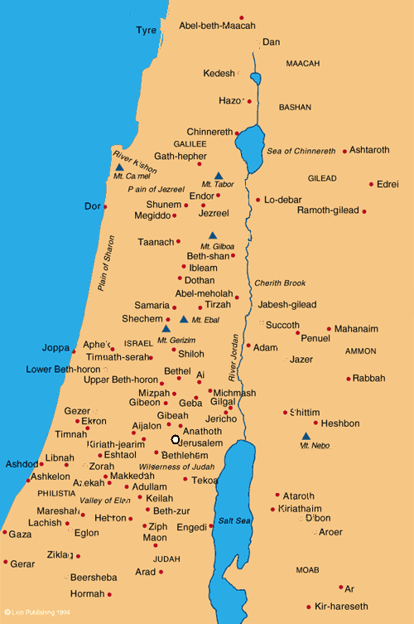
f. Uma Vista de Armagedom (14:14-20)
²⁰E o lagar foi pisado fora da cidade, e saiu sangue do lagar até aos freios dos cavalos, pelo espaço de mil e seiscentos estádios.
Na batalha final o sangue irá correr até os freios dos cavalos, "pelo espaço de mil e seiscentos estádios." Isso é 322 Km, que é a distância entre Dã e Berseba, isto é, de uma a outra extremidade do país. Talvez esse mar de sangue simboliza uma terrível carnificina.

Slide 22
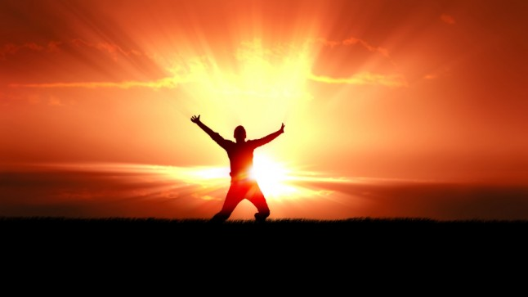
RESUMO DESTE INTERVALO
Propósito: Mostrar a vitória final
Mártires serão vingados.
Anticristo e Profeta Falso serão derrotados.
Seus seguidores serão derrotados.
Cristo volta com vitória na batalha de Armagedão.
VITÓRIA

Slide 23
Quarto Intervalo
= Livro de Sete Selos
Parêntesis
Sesta Intervalo:
Preparações Finais
Cap. 12-13, 14,
15:1-16:1
Parê
Parêntesis
Três Ais
Parêntesis
Apocalipse 6 - 18

